Slide 1

5.1 时序电路的基本分析和设计方法
5.1.1 时序电路的基本分析方法
1. 分析步骤
时序电路
特性方程
驱动方程
时钟方程
输出方程
状态方程
计算
CP
触
发
沿
状态表
状态图
时序图

Slide 2







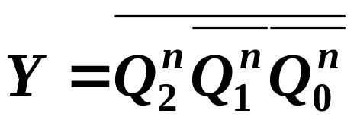
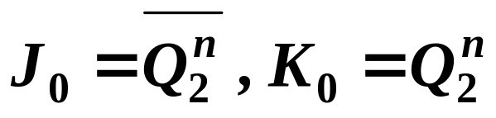
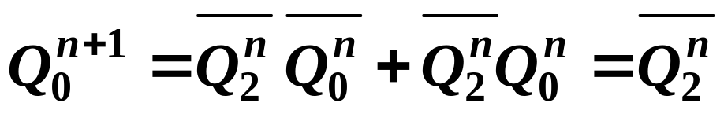
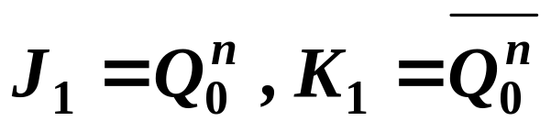
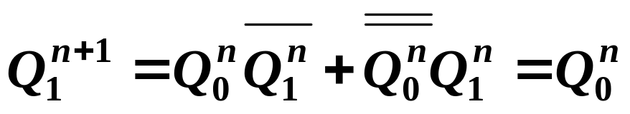
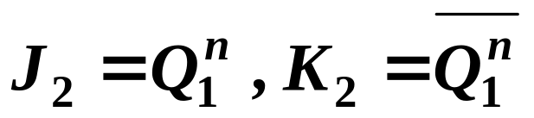
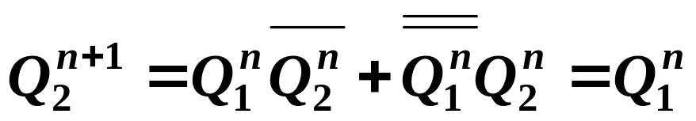
2. 分析举例
[例 5.1.1]
Y
&
[解]
写方程式
FF₀
FF₁
FF₂
时钟方程
1J
1J
1J
C1
C1
C1
1K
1K
1K
输出方程
CP
(Moore 型)
(同步)
特性方程
驱动方程
状态方程

Slide 3
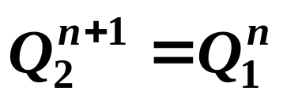
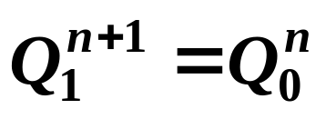
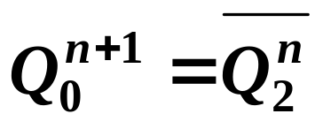
计算，列状态转换表
画状态转换图
CP | Q₂ Q₁ Q₀ | Y
0
1
2
3
4
5
0
1
2
/1
/1
/1
/1
/1
000
001
011
111
110
100
0 0 0
1
0 0 1
1
/0
有效状态和有效循环
0 1 1
1
/1
010
101
1 1 1
1
无效状态和无效循环
1 1 0
1
/1
1 0 0
0
能否自启动?
能自启动：
存在无效状态，但没有
形成循环。
0 1 0
1
1 0 1
1
不能自启动：
无效状态形成循环。
0 1 0
1

Slide 4
方法2 利用卡诺图求状态图
Q₂^{n+1}
Q₁^{n+1}
Q₀^{n+1}
Q₁^{n}Q₀^{n}
Q₁^{n}Q₀^{n}
Q₁^{n}Q₀^{n}
Q₂^{n}
00 01 11 10
Q₂^{n}
00 01 11 10
Q₂^{n}
00 01 11 10
0
0
0
1
1
0
0
1
1
0
0
1
1
1
1
1
0
0
1
1
1
0
1
1
0
1
0
0
0
0
Q₂^{n+1} Q₁^{n+1} Q₀^{n+1}
000
→
001
→
011
→
Q₁^{n}Q₀^{n}
Q₂^{n}
→
→
→
00 01 11 10
100
110
111
0
001
011
111
101
→
1
000
010
110
100
010
101
→

Slide 5
画时序图
/1
/1
/1
/1
/1
000
001
011
111
110
100
CP下降沿触发
/0
CP
1 2 3 4 5 6
Q₂
0
0
0
0
0
1
0
1
1
1
1
1
1
1
0
1
0
0
0
0
0
Q₁
Q₀
Y

Slide 6
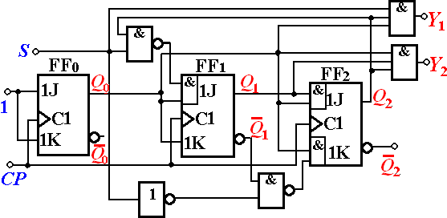
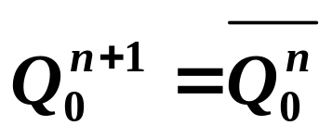
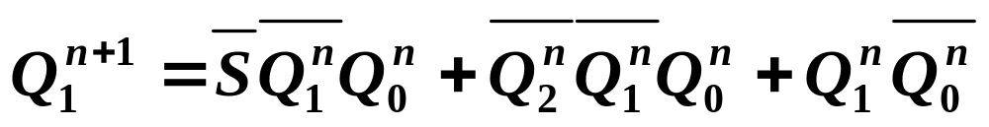
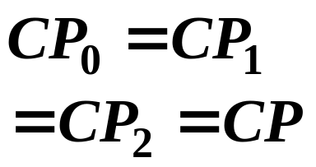
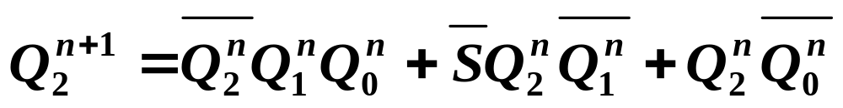
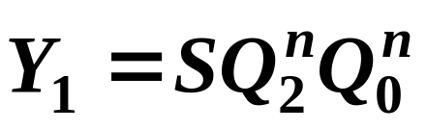
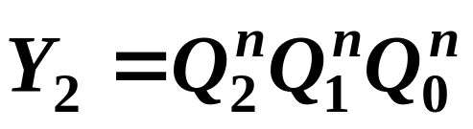
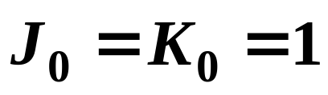
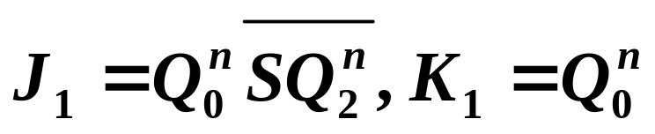
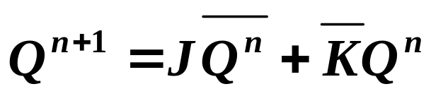
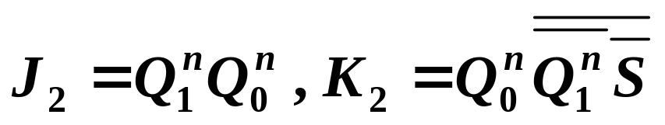
状态方程
[例 5.1.2]
[解]
写方程式
时钟方程
Mealy型
输出方程
驱动方程

Slide 7
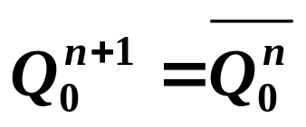
Q₂^{n+1}
Q₁^{n}Q₀^{n}
Q₁^{n+1}
Q₀^{n+1}
Q₁^{n}Q₀^{n}
Q₁^{n}Q₀^{n}
SQ₂^{n}
00 01 11 10
SQ₂^{n}
00 01 11 10
SQ₂^{n}
00 01 11 10
00
01
11
10
0
0
1
0
0
1
0
1
00
01
11
10
1
0
0
1
1
1
0
1
00
01
11
10
0
1
0
1
1
0
0
1
1
0
0
1
0
0
0
1
1
0
0
1
0
0
1
0
0
1
0
1
1
0
0
1
Q₂^{n+1} Q₁^{n+1} Q₀^{n+1}
S = 0
S = 1
Q₁^{n}Q₀^{n}
Q₁^{n}Q₀^{n}
Q₂^{n}
Q₂^{n}
00 01 11 10
00 01 11 10
0
001
010
100
011
0
001
010
100
011
1
101
110
000
111
1
101
000
000
111

Slide 8
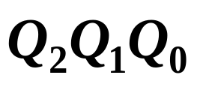
输入 | 现态 | 次态 | 输出
S | Q₂^{n}Q₁^{n}Q₀^{n} | Q₂^{n+1}Q₁^{n+1}Q₀^{n+1} | Y₁Y₂
0 0 0 0 0 0 0 0 1 1 1 1 1 1 1 1 | 0 0 0 0 0 1 0 1 0 0 1 1 1 0 0 1 0 1 1 1 0 1 1 1 0 0 0 0 0 1 0 1 0 0 1 1 1 0 0 1 0 1 1 1 0 1 1 1 | 0 0 1 0 1 0 0 1 1 1 0 0 1 0 1 1 1 0 1 1 1 0 0 0 0 0 1 0 1 0 0 1 1 1 0 0 1 0 1 0 0 0 1 1 1 0 0 0 | 0 0 0 0 0 0 0 0 0 0 0 0 0 0 0 1 0 0 0 0 0 0 0 0 0 0 1 0 0 0 1 1
状态
转换表
状态图
S/Y₁Y₂
1/10
能自启动
1/11
×/00
×/00
×/00
×/00
×/00
0/00
0/00
111→
000→
001→
010→
011→
100→
101→
110→
111
1/00
110
0/01

Slide 9
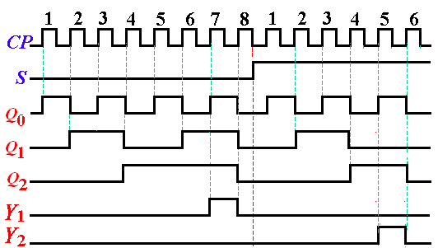
1/10
×/00
×/00
×/00
×/00
×/00
0/00
0/00
111→
000→
001→
010→
011→
100→
101→
110→
111
1/00
110
0/01
画时序图
当 S = 0 时，每 8 个 CP 一个循环；
当 S =1 时，每 6 个 CP 一个循环。

Slide 10
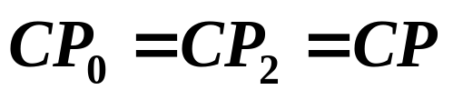
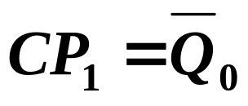

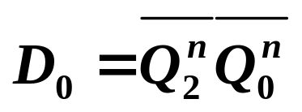
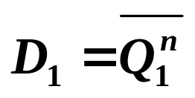
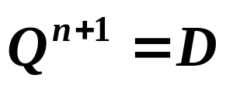
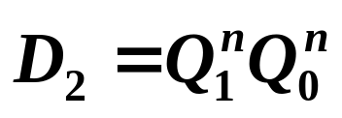
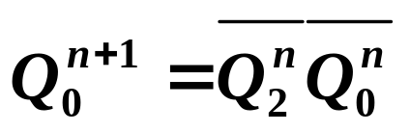
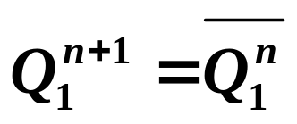
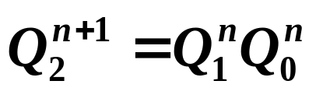
[例 5.1.3]
异步时序电路
[解]
写方程式
&
时钟方程
1D
1D
1D
C1
C1
C1
驱动方程
FF₀
FF₁
FF₂
CP
&
状态
方程
(CP ↑ 有效)
(Q₀ ↑ 有效)
(CP ↑ 有效)

Slide 11
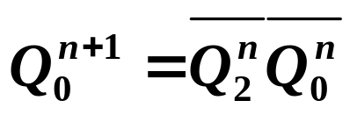
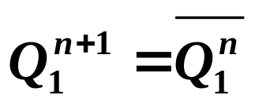
求状态转换表
现态 | 次态 | 输出
Q₂^{n}Q₁^{n}Q₀^{n} | Q₂^{n+1}Q₁^{n+1}Q₀^{n+1} | 时钟条件
0 0 0 0 0 1 0 1 0 0 1 1 1 0 0 1 0 1 1 1 0 1 1 1
101
↓
0
0
0
1
0
0
0
1
0
1
1
0
0
1
1
0
1
0
1
0
0
0
0
0
CP₂ CP₀
CP₂ CP₁ CP₀
000→
001→
010
↓
←110
CP₂ CP₀
↑
100
CP₂ CP₁ CP₀
← 011
CP₂ CP₀
↑
111
CP₂ CP₁ CP₀
能自启动
CP₂ CP₀
CP₂ CP₁ CP₀

Slide 12
画时序图
000→
001→
010
↓
不画无
效状态
↑
100
← 011
CP
1 2 3 4 5
Q₀
Q₀
Q₁
Q₂

Slide 13
5.1.2 时序电路的基本设计方法
1. 设计的一般步骤
逻辑
抽象
状态
化简
时序逻辑
问题
状态转换
图（表）
最简状态
转换图（表）
选定触发
器的类型
逻辑
电路图
求出
驱动方程
电路方程式
（状态方程）
检查能否
自启动

Slide 14
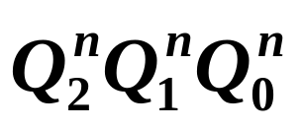
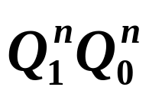
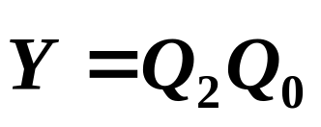
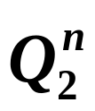
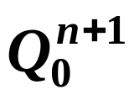
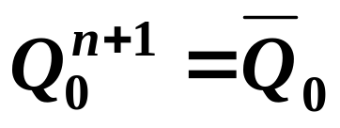
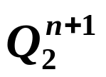
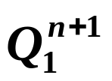
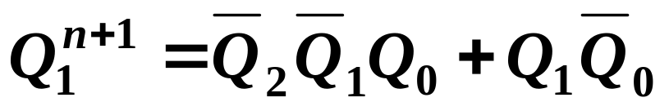
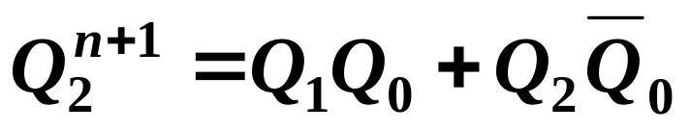
2. 设计举例
[例 5.1.3.4]
按如下状态图设计时序电路。
/0
/0
/0
/0
/0
000
001
010
011
100
101
/1
[解]
已给出最简状态图，若用同步方式：
输出方程
Y
00 01 11 10
0
1
0
0
0
0
为方便，略去右上角 标n。
0
1
×
×
状态方程
00 01 11 10
1
0
1
1
0
0
0
0
1
1
0
1
0
×
×
1
0

Slide 15
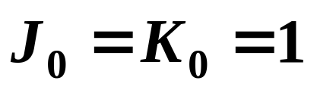
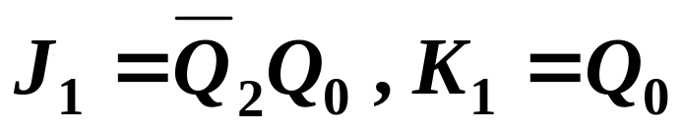
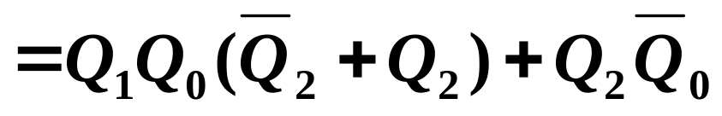
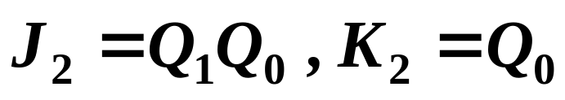
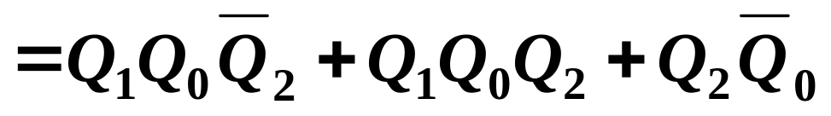

选用 JK 触发器
检查能否自启动：
驱动方程
/0
/1
110→111→000
能自启动
逻辑图
约束项
&
FF₀
FF₁
FF₂
Y
1
1J
&
1J
&
1J
C1
C1
C1
1K
1K
1K
CP
(Moore型)

Slide 16


[例 5.1.5]
按如下状态图设计时序电路。
0/10
P/Y₁Y₂
×/00
×/00
×/00
1/00
1/00
1/00
1/00
000
001
010
011
100
101
110
111
1/01
[解]
选用上升沿触发的 D 触发器
时钟方程
Y₁
Y₂
输出方程
Q₁^{n}Q₀^{n}
Q₁^{n}Q₀^{n}
PQ₂^{n}
00 01 11 10
PQ₂^{n}
00 01 11 10
00
01
11
10
0
0
1
0
00
01
11
10
0
0
0
0
×
×
×
×
×
×
×
×
0
0
0
0
0
0
1
0
0
0
0
0
0
0
0
0

Slide 17


0/10
×/00
×/00
×/00
1/00
1/00
1/00
1/00
000
001
010
011
100
101
110
111
1/01
状态方程
Q₂^{n+1} Q₂^{n+1} Q₀^{n+1}
Q₂^{n+1} Q₁^{n+1} Q₀^{n+1}
Q₂^{n+1} Q₁^{n+1} Q₀^{n+1}
Q₂^{n+1} Q₀^{n+1} Q₀^{n+1}
= D₀
Q₁^{n}Q₀^{n}
Q₁^{n}Q₀^{n}
Q₁^{n}Q₀^{n}
Q₁^{n}Q₀^{n}
PQ₂^{n}
PQ₂^{n}
PQ₂^{n}
PQ₂^{n}
00 01 11 10
00 01 11 10
00 01 11 10
00 01 11 10
= D₁
0 0 1
0 1 0
0 0 0
0 1 1
0 0 1
0 1 0
0 0 0
0 1 1
0 0 1
0 1 0
0 0 0
0 1 1
00
01
11
10
0 0 1
0 1 0
0 0 0
0 1 1
00
01
11
10
00
01
11
10
00
01
11
10
× × ×
× × ×
× × ×
× × ×
× × ×
× × ×
× × ×
× × ×
× × ×
× × ×
× × ×
× × ×
× × ×
× × ×
× × ×
× × ×
= D₂
1 0 1
1 1 0
0 0 0
1 1 1
1 0 1
1 1 0
0 0 0
1 1 1
1 0 1
1 1 0
0 0 0
1 1 1
1 0 1
1 1 0
0 0 0
1 1 1
0 0 1
0 1 0
1 0 0
0 1 1
0 0 1
0 1 0
1 0 0
0 1 1
0 0 1
0 1 0
1 0 0
0 1 1
驱动方程
0 0 1
0 1 0
1 0 0
0 1 1
逻辑图等 (略)

Slide 18
[例 5.1.6]
设计 一个串行数据检测电路，要求输入
3 或 3 个以上数据1时输出为 1，否则为 0。
[解]
逻辑抽象，建立原始状态图
S₀ — 原始状态(0)
S₂ — 连续输入 2 个 1
S₁ — 输入1个1
S₃ — 连续输入 3 或 3 个以上 1
X — 输入数据
Y — 输出入数据
S₀
1/0
S₁
1/0
S₂
1/1
0/0
S₃
1/1
0/0
0/0
0/0
0/0
0/0
状态化简
S₀
1/0
S₁
1/0
S₂
1/1
0/0
0/0
0/0

Slide 19



状态分配、状态编码、状态图
M = 3，取 n = 2
S₀ = 00
1/0
1/0
1/0
1/0
S₁
S₀ = 01
S₀
01
00
S₂
11
1/1
0/0
1/1
0/0
0/0
0/0
S₀ = 11
0/0
0/0
选触发器、写方程式
选 JK ( ↑ ) 触发器,同步方式
输出方程
状态方程
Y
Q₁
Q₂
Q₁^{n}Q₀^{n}
X
00 01 11 10
0
0
0
0
×
1
0
0
1
×
1
1

Slide 20









0
驱
动
方
程
1
0
0
约束项
0
1
1
1
无效状态 10
逻
辑
图
FF₀
FF₁
&
Y
X
1J
&
1J
Q₀
Q₁
1
C1
C1
0/0
1/1
1K
1K
00
←
10
→
11
CP
能自启动
(Mealy 型)

